Slide 1
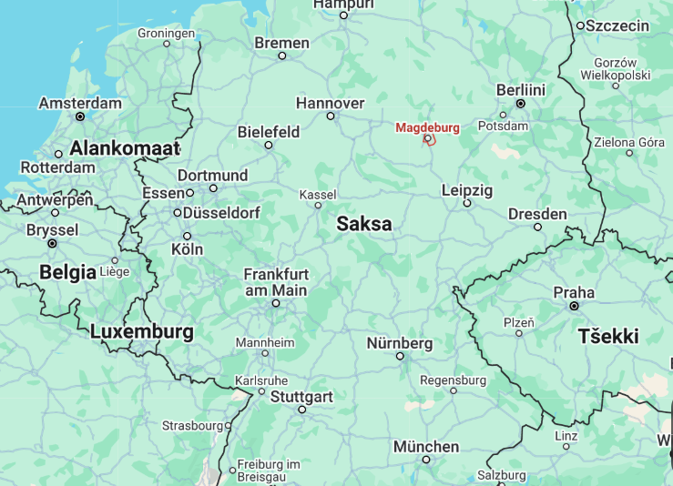

Erasmus+ -vaihto
26.11.2024
Klo 18.00
Lapunmäen yhtenäiskoulu

Slide 2
Tietoa vaihdosta
Saksalaisoppilaiden vierailu Lapunmäen yhtenäiskoululla 13.-16.1.2025
Konneveden oppilaiden vierailun Saksassa Magdeburgissa 5.-10.5.2025
Hankeavustusta on saatu 28 oppilaalle ja 4 opettajalle/ohjaajalle.
Erasmus+ -hankeavustus kattaa matkat, ruokailut, majoituksen ja ohjelmaan sisältyvät maksulliset aktiviteetit.
Huoltajat voivat halutessaan lähteä mukaan omakustanteisesti.
Matkat ja majoitus maksoivat viime vuonna noin 500€/huoltaja.

Slide 3
Oppilasvaihtoviikkojen sisältöä
Konnevedellä:
uusiin kavereihin tutustumista
oman koulun ja kunnan esittelyä
ryhmätöitä
vr-laseja
pilkkiretki (tai muuta ulkoilua)
urheilua
saksalaiset myös hiihtävät Lapunmäen laduilla
Magdeburgissa:
kavereihin, kouluun, kaupunkiin ja kulttuuriin tutustumista
ryhmätöitä
vierailukohteita
kielitaidon ja yhteistyötaitojen harjoittelemista

Slide 4
Ilmoittautuminen
Sitova ilmoittautuminen viimeistään sunnuntaina 1.12.2024.
Wilma-viestillä Elina Pasaselle
Reissu on tarkoitettu ensisijaisesti niille oppilaille, jotka eivät osallistuneet oppilasvaihtoon viime lukuvuonna.
Tällä hetkellä oppilaita on ilmoittautunut 11. Tilanteen mukaan täydennystä ryhmään otetaan yläkoulun saksan ryhmistä ja/tai viime vuonna jo osallistuneista seiskoista.

Slide 5
Aikataulu ilmoittautumisen jälkeen
Tammi-helmikuun aikana
Matkustamisen aikataulu tarkentuu
Majoitus varataan
Ohjelma Magdeburgissa tarkentuu
Passi tai henkilökortti ajan tasalle
Maaliskuussa
Vanhempainilta reissuun lähteville.
Toukokuussa
Tarpeen mukaan vielä vanhempainilta ennen reissua.

Slide 6
Kysymyksiä?
https://stiftungsgymnasium.de/
Koulun vakuutukset ovat voimassa myös oppilasvaihdossa. Reissuun lähtijöille tarkennetaan vielä vakuutuksen sisältöä.
Opettajista mukaan lähtee ainakin Elina sekä lisäksi tod.näk. 1-2 opettajaa/ohjaajaa

